Slide 1

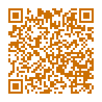
ロボットとの共生、AIとの共生、
やってみよう講座
少子高齢化がさらに進む中で、人がロボットやAIの力を借りる世の中になることは必至です。そこで、ロボットをどうやって使うのか、AIをどうやって使うのか、一緒にやってみましょう。
舘野昌一
https://github.com/t-magic/RASP/tree/master/pdf

Slide 2
というか、正確に言うと、
ロボットとの共生、AIとの共生、
やってみよう講座
少子高齢化がさらに進む中で、人がロボットやAIの力を借りる世の中になることは必至です。そこで、ロボットをどうやって使うのか、AIをどうやって使うのか、一緒にやってみましょう。
というセミナーをやるとしたら、どんな内容かを
いっしょに考えましょう

Slide 3
目次
第1部 mBotで遊ぼう
mBotを組み立てる
スマホやiPhoneでmBotを操縦する
PCやMacでmBotを操縦する
第2部 ロボットが社会にもたらす影響を次の観点からご自由に
お話しください
IOT
働き方
なくなる仕事
‎労働の質の変化
アンケート

Slide 4
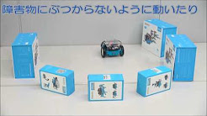
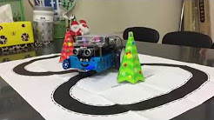
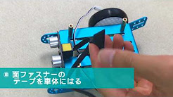
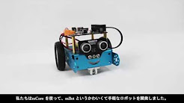
mBotで遊ぼう!!
(youtube: https://youtu.be/zvxHT2l8qOk)
3. mBot 小学生プログラミング ロボットにプログラムしよう！！
(youtube: https://youtu.be/L3Frgi3v6p8)
2. mBot を組み立てよう
(youtube: https://youtu.be/SusQKXDuAVc)
4. Makeblock mBot（プログラミング・教育ロボットキット・知育ロボット）
(youtube: https://youtu.be/DbLySurGtmI)

Slide 5




ｍBot作ってみた！−組み立て編−
(youtube: https://youtu.be/EcVvaexyXPg?t=14)
ｍBot作ってみた！−アプリ操作操作編 ①−
(youtube: https://youtu.be/JEXNDjy1s7A)
ｍBot作ってみた！−動作確認編−
(youtube: https://youtu.be/iM5fmSjjkBQ)
ｍBot作ってみた！−プログラミング編①− (youtube: https://youtu.be/U_xzXomfekc)

Slide 6
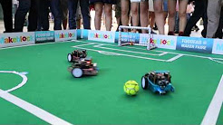

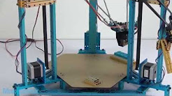
Makeblock mBot Soccer Game
(youtube: https://youtu.be/Vr-VC8Su1UY)
書籍『コンピューターを使わない小学校プログラミング教育 “ルビィのぼうけん”で育む論理的思考』刊行！
(youtube: https://youtu.be/6JbXZooBWBw)
What Makeblock can do? 14 Cool Projects Rock!
(youtube: https://youtu.be/taIOsueekQA)

Slide 7

第2部ロボットが社会にもたらす影響を次の観点から自由にお話しください
IOT
働き方
なくなる仕事
‎労働の質の変化
アンケート
http://ec2-13-115-34-104.ap-northeast-1.compute.amazonaws.com/index.php/174822?lang=ja

